Slide 1

14장 프로젝트 II
두근두근
파이썬 수업

Slide 2
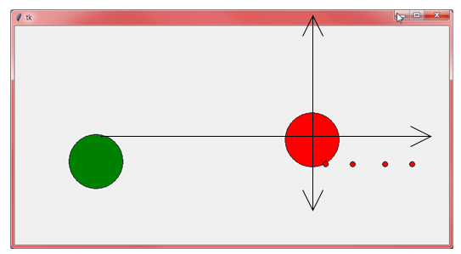
이번 장에서 만들 프로그램
이번 장에서 클래스를 사용하여서 간단한 게임을 작성해보자. 화면의 왼쪽 공에서 포를 쏘아서 오른쪽 공을 맞추는 게임이다. 오른쪽 공은 상하로 움직인다. 녹색공을 우리 우주선이라고 생각하고 빨강색공을 외계 우주선이라고 생각하자.

Slide 3
공을 클래스로 표현하자.
객체 = 속성(ATTRIBUTE) + 메소드(METHOD)
공의 속성
ball.color
ball.size
ball.x
공의 동작
ball.move()

Slide 4
Ball 클래스
class Ball:
def __init__(self): # 생성자
self.color="red"
self.size=30
self.x = 0
self.y = 0
self.xspeed = 0
self.yspeed = 0
def move(self): # Ball을 이동시키는 함수
pass

Slide 5

객체 생성
class Ball:
def __init__(self): # 생성자
self.color="red"
self.size=30
self.x = 0
self.y = 0
self.xspeed = 0
self.yspeed = 0
def move(self): # Ball을 이동시키는 함수
pass
ball = Ball()
print("공의 색상=", ball.color)
print("공의 크기=", ball.size)
print("공의 x좌표=", ball.x)
공의 색상= red
공의 크기= 30
공의 x좌표= 0
Run Python

Slide 6
다양한 공을 만들어보자.
class Ball:
def __init__(self, color, size, x, y, xspeed, yspeed): # 생성자
self.color = color # Ball의 색상
self.size = size # Ball의 크기
self.x = x # Ball의 중심점의 x좌표
self.y = y # Ball의 중심점의 y좌표
self.xspeed = xspeed # Ball의 수평방향 속도
self.yspeed = yspeed # Ball의 수직방향 속도
def move(self): # Ball을 이동시키는 함수
pass
ballA = Ball("red", 30, 0, 0, 0, 0)
print("공의 색상=", ballA.color)
print("공의 크기=", ballA.size)
print("공의 x좌표=", ballA.x)
print("")
ballB = Ball("blue", 100, 50, 50, 10, 10)
print("공의 색상=", ballB.color)
print("공의 크기=", ballB.size)
print("공의 x좌표=", ballB.x)

Slide 7
다양한 공을 만들어보자.
공의 색상= red
공의 크기= 30
공의 x좌표= 0
공의 색상= blue
공의 크기= 100
공의 x좌표= 50
Run Python

Slide 8
Ball 클래스에서 원 그리기
from tkinter import *
class Ball:
def __init__(self, canvas, color, size, x, y, xspeed, yspeed):
self.canvas = canvas # 캔버스 객체
self.color = color # Ball의 색상
self.size = size # Ball의 크기
self.x = x # Ball의 x좌표
self.y = y # Ball의 y좌표
self.xspeed = xspeed # Ball의 수평방향 속도
self.yspeed = yspeed # Ball의 수직방향 속도
self.id = canvas.create_oval(x, y, x+size, y+size, fill=color)
def move(self): # Ball을 이동시키는 함수
pass
WIDTH = 800 # 윈도우의 가로 크기를 저장한다.
HEIGHT = 400 # 윈도우의 세로 크기를 저장한다.
window = Tk()
canvas = Canvas(window, width=WIDTH, height=HEIGHT)
canvas.pack()
ballA = Ball(canvas, "red", 30, 0, 0, 0, 0)

Slide 9
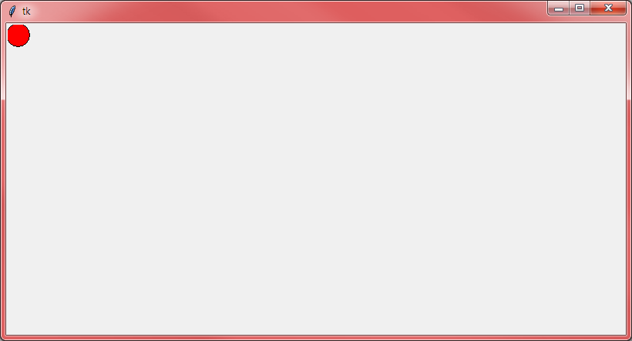
실행결과
공이 화면에서 보이지만 움직이지 않는다.

Slide 10
공을 움직여보자.
from tkinter import *
class Ball:
def __init__(self, canvas, color, size, x, y, xspeed, yspeed):
self.canvas = canvas # 캔버스 객체
self.color = color # Ball의 색상
self.size = size # Ball의 크기
self.x = x # Ball의 x좌표
self.y = y # Ball의 y좌표
self.xspeed = xspeed # Ball의 수평방향 속도
self.yspeed = yspeed # Ball의 수직방향 속도
self.id = canvas.create_oval(x, y, x+size, y+size, fill=color)
def move(self): # Ball을 이동시키는 함수
self.canvas.move(self.id, self.xpseed, self.yspeed)
WIDTH = 800 # 윈도우의 가로 크기를 저장한다.
HEIGHT = 400 # 윈도우의 세로 크기를 저장한다.
window = Tk()
canvas = Canvas(window, width=WIDTH, height=HEIGHT)
canvas.pack()
ballA = Ball(canvas, "red", 30, 0, 0, 0, 0)

Slide 11
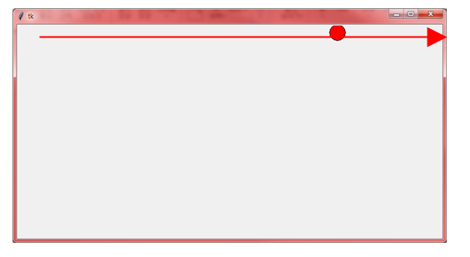
공을 움직여보자.
# 무한 루프이다.
while True:
ball.move()
window.update()
time.sleep(0.03)

Slide 12
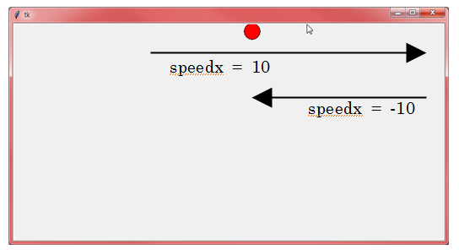
공을 화면에서 반사시키자
공이 오른쪽 벽에 충돌하면 반사되도록 만들어보자. Ball 클래스에 공이 한 번에 움직이는 거리를 나타내는 변수 xspeed, yspeed가 있다. 한번 반복할 때마다 공을 (xspeed, xspeed) 만큼 움직이는 것으로 하자.

Slide 13
공을 움직여보자.
def move(self): # Ball을 이동시키는 함수
self.canvas.move(self.id, self.xspeed, self.yspeed)
(x1, y1, x2, y2) = self.canvas.coords(self.id) # 공의 현재 위치를 얻는다.
(self.x, self.y) = (x1, y1)
if x1 <= 0 or x2 >= WIDTH: # 공의 x좌표가 음수이거나 오른쪽 경계를 넘으면
self.xspeed = - self.xspeed # 속도의 부호를 반전시킨다.

Slide 14
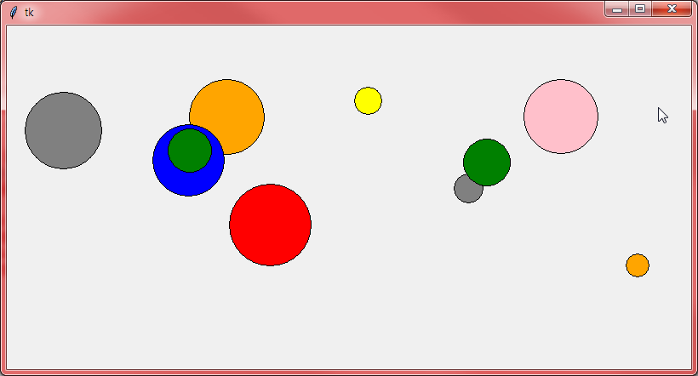
움직이는 볼을 여러 개 만들어 보자.
앞 절에서 작업한 내용을 가지고 화면에 공을 여러 개를 만들고 움직여 보자. 이번에는 공의 크기와 색상도 다양하게 변경하여 본다. 공의 속도도 난수로 설정된다.

Slide 15
공을 움직여보자.
color_list = [ "yellow", "green", "blue", "red", "orange", "pink", "grey", "black" ]
# 공들이 저장되는 리스트를 만든다.
balls_list = []
# 10번 반복하면서 Ball 클래스의 객체를 생성하여 리스트에 저장한다.
for i in range(10):
color = random.choice(color_list)
size = random.randrange(10, 100)
xspeed = random.randrange(1, 10)
yspeed = random.randrange(1, 10)
balls_list.append(Ball(canvas, color, size, 0, 0, xspeed, yspeed))
# 리스트에 저장된 각각의 공들을 이동시킨다.
while True:
for ball in balls_list:
ball.move()
window.update()
time.sleep(0.03)

Slide 16
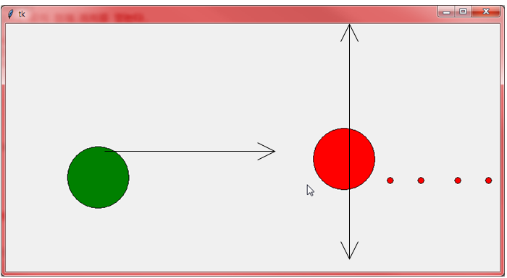
간단한 게임 작성 #1
tkinter만을 사용하여 간단한 게임을 제작해보자. 왼쪽에 녹색 원이 있고 오른쪽에 빨강색 원이 있다. 녹색원에서 포를 쏘아서 빨강색 원을 맞추는 게임이다. 빨강색 원은 위아래로 움직인다.

Slide 17
간단한 게임 작성 #1
from tkinter import *
import time
import random
class Ball:
def __init__(self, canvas, color, size, x, y, xspeed, yspeed):
self.canvas = canvas # 캔버스 객체
self.color = color # Ball의 색상
self.size = size # Ball의 크기
self.x = x # Ball의 x좌표
self.y = y # Ball의 y좌표
self.xspeed = xspeed # Ball의 수평방향 속도
self.yspeed = yspeed # Ball의 수직방향 속도
self.id = canvas.create_oval(x, y, x+size, y+size, fill=color)
def move(self): # Ball을 이동시키는 함수
self.canvas.move(self.id, self.xspeed, self.yspeed)
(x1, y1, x2, y2) = self.canvas.coords(self.id) # 공의 현재 위치를 얻는다.
(self.x, self.y) = (x1, y1)
if x1 <= 0 or x2 >= WIDTH: # 공의 x좌표가 음수이거나 x좌표가 오른쪽 경계를 넘으면
self.xspeed = - self.xspeed # 속도의 부호를 반전시킨다.
if y1 <= 0 or y2 >= HEIGHT: # 공의 x좌표가 음수이거나오른쪽 경계를 넘으면
self.yspeed = - self.yspeed # 속도의 부호를 반전시킨다.

Slide 18
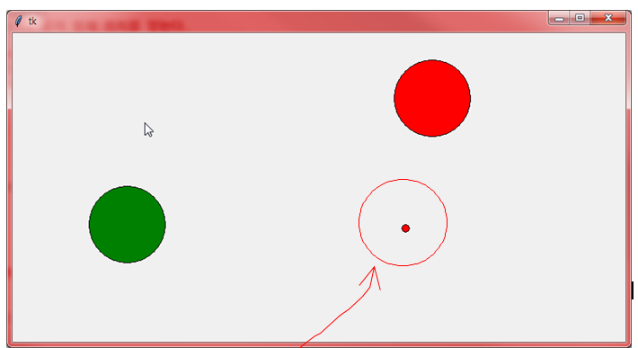
간단한 게임 작성 #2
마우스 버튼이 눌리면 포를 발사하도록 하자. 포탄도 Ball 클래스를 이용하여 생성한다.

Slide 19
간단한 게임 작성 #2
bullets = []
def fire(event):
bullets.append(Ball(canvas, 10, "red", 100, 200, 10, 0))
...
canvas.bind("<Button-1>", fire)

Slide 20

이번 장에서 배운 것
tkinter를 이용하여 간단한 게임을 작성해보았다..
클래스를 이용하여 공을 표현하였다.
이벤트를 사용하여 사용자의 입력을 처리하였다.
리스트를 사용하여 포탄을 저장하였다.

Slide 21
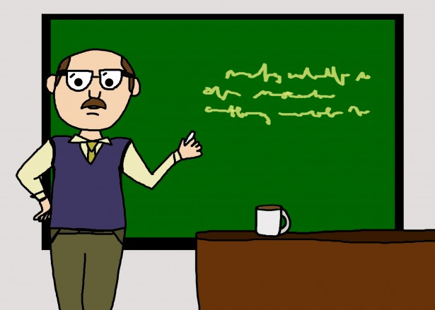
Q & A

